Slide 1
第1章
原子结构
第1节 原子结构模型
第2节 原子结构与元素周期表
第3节 原子结构与元素性质

Slide 2
第1章 原子结构
宏观物体的运动与微观粒子的运动有什么区别？
原子核外的运动状态应当如何描述？
元素的性质与原子结构有什么关系？
随着原子序数的递增，元素的哪些性质呈现周期性变化？
化学：是在原子、分子水平上研究物质的组成、结构、性质、变化、制备和应用的自然科学。

Slide 3
第1节 原子结构模型
人类对原子结构的认识经历了：
①道尔顿原子学说；
②汤姆逊“葡萄干布丁”模型;
③卢瑟福核式模型;
④玻尔电子分层排布模型;
⑤量子力学模型.

Slide 4
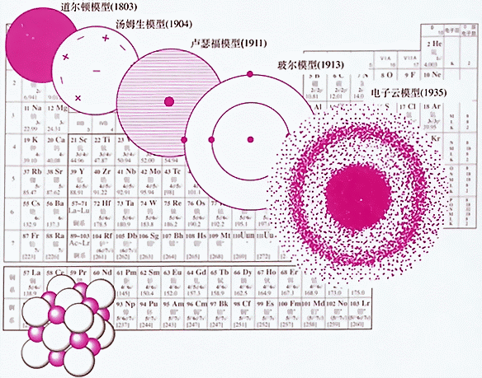
道尔顿原子学说
汤姆逊“葡萄干布丁”模型
卢瑟福核式模型
玻尔电子分层排布模型
量子力学模型.

Slide 5


一、氢原子光谱和玻尔的原子结构模型
1.氢原子光谱
(1).光与光谱：即电磁波。它包括红外光、可见光、紫外光、X射线、α、β、γ等射线。它们是连续光谱。
可见光是400-700nm的电磁波。
随着光的波长λ的增加，依次是：
λ
γ射线 β射线 α射线 X射线 紫外光 可见光 红外

Slide 6


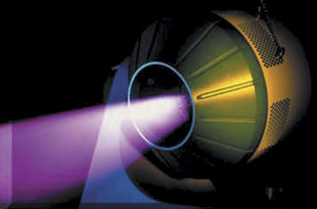

Slide 7
(2).原子光谱与连续光谱.
线状光谱:具有特定波长、彼此分立的谱线所组成的光谱称为线状光谱.
原子光谱是线状光谱。
氢气在放电管中分解为氢原子时放电并发出的光称为氢原子光谱。
连续光谱:由各种不同的波长的光组成,各种光波长差别太小而不能分辩的光谱.
阳光是连续光谱.
氢原子光谱为什么不是连续光谱，而是线状光谱？

Slide 8






锂、氦、汞的发射与吸收光谱
He Li Hg的发射光谱
He Li Hg的吸收光谱

Slide 9
2.玻尔原子结构模型
玻尔电子分层排布模型的基本观点是
①原子中的电子在有确定半径的圆周轨道上绕核运动，并且不辐射能量。
②在不同轨道上运动的电子具有不同的能量，而且能量是量子化的，轨道能量依n值(n=1、2、3……等）的增大而增大。n为量子数。对于氢原子当电子处于n=1时，为基态；能量高于基态的状态为激发态.
③当电子从一个轨道跃迁到另一个轨道时，才会辐射或吸收能量。辐射或吸收的能量以光的形式表现并记录下来，就形成光谱。
玻尔电子分层排布模型成功地解释了原子光谱是线状光谱。
玻尔的重大贡献在于指出了原子光谱源于电子在能量不同的
轨道之间跃迁，而轨道是量子化的。

Slide 10

二、量子力学对原子核外电子运动状态的描述
1.原子轨道与四个量子数
玻尔只引入一个量子数就成功地解释了氢原子线状光谱产生的原因。但是，某些复杂的原子光谱现象难用玻尔理论解释。
例如，在通常条件下，钠原子中处于 n=4的状态上的电子跃迁到n=3的状态时会产生多条谱线；
在外磁场存在时，无论是氢原子还是多电子原子光谱都可能会分裂为多条谱线；
在高分辩率的光谱仪中，氢原子的电子由第2层跃迁到第1层得到两条靠得很近的谱线，类似地钠原子的黄色光也表现为靠得很近的两条谱线。上述问题只用量子数n是无法解释的。

Slide 11

如何解释氢原子光谱和多电子原子产生的复杂光谱现象？是否有必要用更多的量子数来标记核外电子的运动状态？
建立于20世纪20年代中期的量子力学理论能够圆满解释复杂原子光谱的实验事实，而且量子力学是现代化学的理论基础。
量子力学理论指出在；原子的单个电子的空间运动状态可用原子轨道来描述，而每个原子轨道由三个只能取整数的量子数n、l、m共同描述。
原子轨道：用n、l、m三个量子数共同描述核外电子的空间运动状态称为一个原子轨道。
原子轨道：在一定的电子层上(n)，具有一定的形状(l)和伸展方向(m)的电子云所占据的空间称为一个原子轨道。

Slide 12
（1）n——主量子数
量子数 n 称为主量子数。也称为电子层数。
n = 1, 2, 3, 4, 5, 6,……等
符号 = K, L, M, N, O, P,……等
能量: E₁ < E₂ < E₃ < E₄ < E₅ < E₆……等。
主量子数 n是决定电子能量的重要因素。

Slide 13
(2). l ——角量子数
①.l称为角量子数,角量子数的取值
当 n值一定时，l共有n个取值：
l = 0, 1, 2, 3, 4, ……(n-1)
符号= s, p, d, f, g…….等。
l | 0 | 1 | 2 | 3 | 4
符号 | s | p | d | f | g

Slide 14
②.角量子数l表示同一电子层中有不同的分层（亚层)。
当主量子数为1时，即n=1时，有1个角量子数，即：l=0；表示该层只有一个分层或亚层。
当主量子数为2时，即n=2时，有2个不同的角量子数，l=0，l=1；表示该层有两个分层或亚层。
当主量子数为3时，即n=3时，有3个不同的角量子数，l=0； l=1; l=2;表示该层有三个分层或亚层。类推。有几个角量子数也表示几个分层或亚层。
正因为Na原子n电子层可以分为l个不同的分层：n=4时，l=0,1,2,3;n=3， l=0,1,2；所以当Na原子受激发变成激发态后，处于n=4的电子层跃迁到n=3的电子层时形成多条光谱。

Slide 15
n、l与电子层、分层的关系
n | 电子层数 | l | 分层(亚层)
1 | 1 | 0 | 1s
2 | 2 | 0 1 | 2s 2p
3 | 3 | 0 1 2 | 3s 3p 3d
4 | 4 | 0 1 2 3 | 4s 4p 4d 4f

Slide 16
③ .角量子数l表示多电子原子中的电子的能级
a.多电子原子中，n 和 l 决定电子的能量高低。
n相同,l不同时，如n=4, l = 0,1,2,3时，各种电子的能量
一般有:E_{4s} < E_{4p} < E_{4d} < E_{4f}
b.在一个电子层中，l 有多少个取值，就表示该电子层有多少个能级。角量子数也称为能级。
例.若n=3，以下能级符号错误的是（ ）
A．3 p B．3f C．3 d D．3 s

Slide 17
④.角量子数l表示（原子轨道或电子云）的形状
l=0的s轨道或电子云是球形分布；
l=1的p轨道或电子云是呈亚铃形分布；
l=2的d轨道或电子云是呈花瓣形分布；

Slide 18
(3).m——磁量子数
在没有外磁场时，n、l相同的电子状态的能量是相同的；在有外磁场时，n、l相同的电子的状态的能量是不同的，这些状态的能量有新变化。用磁量子数m来描述这些状态。
①.m的取值。对同一能级而言（即同一个亚层）,当l一定时，m可取0,±1,±2,±3….±l, 共(2l +1)个值。
②.在有外磁场时，谱线会分裂成更多的新谱线。
l=0: m=0;只有一条谱线
l=1: m=0,m=±1,在有外磁场时，一条谱线 分裂成三条谱线
l=2: m=0, m= ±1, m= ±2，一条谱线 分裂成五条谱线；
l=3: m=0, m= ±1, m= ±2 ,m= ±3，一条谱线 分裂成七条谱线。
这就能解释为什么氢原子或多电子原子在有外磁场存在时有多条谱线出现。

Slide 19
③.磁量子数m决定原子轨道或电子云在空间的伸展方向。
l=0 ,m=0,s原子轨道或电子云是球形对称的，在空间各个方向上伸展的程度相同,一个伸展方向；
l=1,m=0,m=±1 p原子轨道或电子云在空间有三种互相垂直的伸展方向（p_{x}、p_{y}、p_{z} ）；
l=2,m=0, m= ±1, m= ±2， d原子轨道或电子云在空间有五种伸展方向（ d_{xy、}d_{xz}、d_{yz}、d_{z}²、d_{x}²_{-y}^{2。} ）；
l=3,m=0, m= ±1, m= ±2 ,m= ±3， f原子轨道或电子云在空间有七种伸展方向。
确定了n、l、m，就确定了原子核外电子的空间运动状态，我们通常用原子轨道表示n、l、m确定的核外电子的空间运动状态。

Slide 20
(4)自旋磁量子数m_{s}
高分辩率光谱实验事实揭示电子还存在一种奇特的量子化运动,称其为自旋运动.
用自旋磁量子数m_{s}来描述电子的自旋运动.
处于同一原子轨道上的电子自旋运动只有两种.
用自旋磁量子数m_{s}=+1/2(通常用向上箭头↑来表示)
和自旋磁量子数m_{s}= -1/2(通常用向下箭头↓来表示)。
为什么氢原子的电子由第2层跃迁到第1层时得到两条靠得很近的谱线？
氢原子的电子由激发态2p能级跃迁到1s能级时得到两条谱线和Na原子的黄色光表示出的双线正是电子的自旋运动有两种所产生的。这里的自旋不代表电子象地球那样绕轴自转。

Slide 21
纵上所述:
主量子数n对应着电子层.
主量子数n和角量子数l对应着n电子层的能级.
主量子数n和角量子数l和磁量子数 m对应着n电子层的l能级中的原子轨道.
自旋磁量子数m_{s}描述的是电子的性质.
n、l、m一经确定，原子核外电子的空间运动状态也就确定，即原子轨道就确定。
原子轨道：用n、l、m三个量子数共同描述核外电子的空间运动状态称为一个原子轨道。
原子轨道：在一定的电子层上(n)，具有一定的形状(l)和伸展方向(m)的电子云所占据的空间称为原子轨道。

Slide 22
n=1(K层 ）、l=0,m=0,K层只有一个原子轨道，即1s轨道。
n=2(L层)、l=0,m=0该能级只有一个原子轨道，即2s轨道；
n=2、l=1时,m=0, ±1,表示2p能级包括三个能量相同的p轨道，这三个p轨道在直角坐标中分别记为2p_{x}、2p_{y}、2p_{z}。
这样 L层共有4个轨道 ；1个s轨道，3个p轨道。
n=3(M层)、l=0,m=0该能级为3s轨道；
n=3、 l=1,m=0, ±1时,为3个p轨道，分别为3p_{x}、3p_{y}、3p_{z}；
n=3、 l=1,m=0, ±1，±2时,表示3d能级有5个能量相同的d轨道，分别为3d_{xy、}3d_{xz}、3d_{yz}、3d_{z}²、3d_{x}²_{-y}^{2。}
这样M层共有9个轨道 ；1个s轨道，3个p轨道和5个d轨道。
类推每层最多有 n²个轨道。

Slide 23
n |  | l |  | m | 原子轨道 | m_{s}
取值 | 符号 | 取值 | 符号 | 取值 | 符号 | 取值
1 | K | 0 | s | 0 | 1s | ±1/2
 |  |  |  |  |  | ±1/2
 |  |  |  |  |  | ±1/2
 |  |  |  |  |  | ±1/2
 |  |  |  |  |  | ±1/2
 |  |  |  |  |  | ±1/2
0
s
0
2s
2
L
1
p
0, ±1
2p_{x}、2p_{y}、2p_{z}
0
s
3s
0
3
M
1
p
0, ±1
3p_{x}、3p_{y}、3p_{z}
d
0, ±1, ±2
3d_{xy、}3d_{xz}、3d_{yz}、3d_{z}²、3d_{x}²_{-y}^{2。}
2

Slide 24
各电子层可能有的最多轨道数如下：
电子层(n) | 角量子数(l) | 轨道数(n、l、m)
n=1 | s | 1=1²
n=2 | S p | 1+3=4=2²
n=3 | S p d | 1+3+5=9=3²
n=4 | S p d f | 1+3+5+7=16=4²
n |  | n²

Slide 25
1。在物质结构研究的历史上，首先提出原子内有电子学说的是（ ）
A、道尔顿 B、卢瑟福 C、汤姆生 D、波尔
2。以下能级符号不正确的是 （ ）
A. 3s B. 3p C . 3d D. 3f
3。能够确定核外电子空间运动状态的量子数组合为（ ）
A n、l B n、l、m_{s} C n、l、m D n、l、m、m_{s}
4。下列轨道能量相同的是（ ）
A 3s与3p_{x} B 3p_{x}与3d_{xy}
C 3p_{z}与3p_{y} D 3d_{xz}与3d_{z}²、3d_{x}²_{-y}^{2。}

Slide 26
5。下列表示原子轨道合理的是（ ）
A n=2, l=2, m=0 B n=2,l=0,m= ± 1
C n=3, l=1, m= 1 D n=4,l=3,m= ±2
6。在下列各组核外电子的运动状态填上合适的量子数
(1) . n=( ) , l=3 , m=2 , m_{s}= +1/2
(2). n = 2, l= ( ), m=1 , m_{s}= -1/2
(3). n=4, l=0, m=( ) , m_{s}= -1/2
(4). n=4, l=0, m= 0 , m_{s}= ( )

Slide 27
7。在下列各组四个量子数来描述核外电子的运动状态中，哪些是合理的？哪些是不合理的？并说明理由。
(1). n = 2 l = 1 m = 0 m_{s} = + 1/2
(2). n = 3 l = 3 m = 2 m_{s} = - 1/2
(3). n = 3 l = 2 m = 2 m_{s} = + 1/2
(4). n = 4 l = 2 m = 3 m_{s} = + 1/2
(5). n = 2 l = 0 m = -1 m_{s} = - 1/2
8.(1).用四个量子数描述 n = 3, l =1的所有电子的运动状态。(2)描述 n = 4, l =2的所有电子的运动状态。

Slide 28

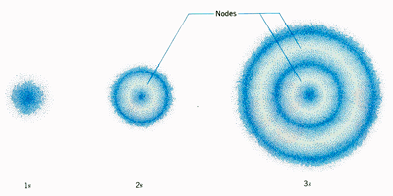
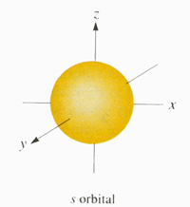
2.原子轨道的图象描述和电子云
原子轨道是波尔所说的圆形轨道吗？它会是我们日常生活中常提到的轨道吗？究竟应该怎样形象地描述原子中电子的运动状态？
（1）原子轨道的图象描述
原子轨道：在一定的电子层上(n)，具有一定的形状(l)和伸展方向(m)的电子云所占据的空间称为原子轨道。
S能级的原子轨道是球形对称的

Slide 29
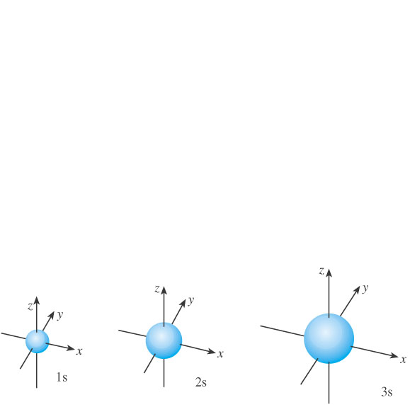
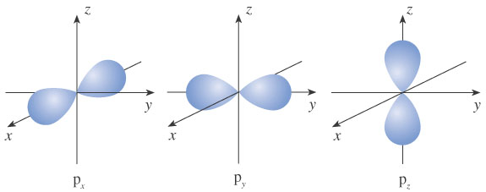
p轨道沿着x、y、z轴方向呈亚铃形分布

Slide 30
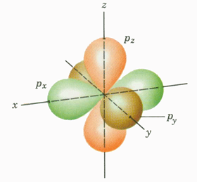
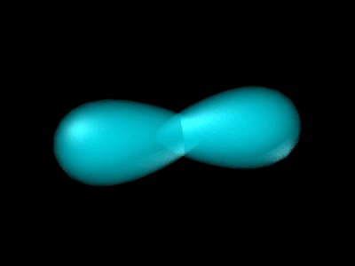
P能级的原子轨道
P能级的原子轨道是纺锤形的,每个P能级有3个原子轨道,它们相互垂直,分别以P _{x},P_{y},P_{Z}表示.

Slide 31
（2）电子云
宏观物体的运动特征：
可以准确地测出它们在某一时刻所处的位置及运行的速度；
可以描画它们的运动轨迹。
微观物体的运动特征：
核外电子质量小，运动空间小，运动速率大。
无确定的轨道，无法描述其运动轨迹。
无法计算电子在某一刻所在的位置，只能指出其在核外空间某处出现的机会多少。

Slide 32
宏观、微观运动的不同
 | 宏观物体 | 微观粒子
质量 | 很大 | 很小
速度 | 较小 | 很大（接近光速）
位移 | 可测 | 位移、能量 不可同时测定
能量 | 可测
轨迹 | 可描述 （画图或函数描述） | 用电子云描述 （用出现机会的大小描述）

Slide 33

电子云：用小点的疏密程度来形象地描述电子在原子核外空间出现的概率大小的图形称为电子云。
电子云的演示
电子云：描述核外电子运动特征的图象。
电子云中的小黑点：
并不是表示原子核外的一个电子,而是表示电子在此空间出现的机率。
电子云密度大的地方说明电子出现的机会多，而电子云密度小的地方说明电子出现的机会少。

Slide 34
电子云的图形与原子轨道图形相似：
s电子云是球形分布；p电子云是呈亚铃形分布；
d电子云是呈花瓣形分布；f、g电子云复杂不要求。
p_{x}、p_{y}、p_{z}的电子云示意图：
P_{x}电子云 表示p轨道上的电子在空间出现的概率分布相对x轴对称。电子主要在yz平面上、下方出现； p_{y}的电子云主要在xz平面上、下方出现； p_{z}电子云的电子主要在xy平面上、下方出现；

Slide 35
1-4电子层可容纳电子的最大数目
电子层 (n) | K (1) | L (2)
电子亚层 | s | s | p | s | p | d | s | p | d | f
亚层中的轨道数 | 1 | 1 | 3 | 1 | 3 | 5 | 1 | 3 | 5 | 7
亚层中的电子数 | 2 | 2 | 6 | 2 | 6 | 10 | 2 | 6 | 10 | 14
每层中可容纳电子的最大数目2n² | 2 | 8 |  | 18 |  |  | 32

Slide 36
1.下列轨道上的电子在xy平面上的电子云密度为零的是
A 3s B 3p_{x} C 3p_{z} D 3dz²
2.试画出下列电子云的图形：
（1）.2p_{z} (2) 3d_{yz} (3).3dx²-y²
3.试列表写出Na原子的11个电子的所有运动状态。

Slide 37
Na原子的11个电子的运动状态列表如下
n | l | m | m_{s} | 原子轨道和电子数
1 | 0 | 0 | ±1/2 | 1s²
2 | 0 | 0 | ±1/2 | 2s²
2 | 1 | +1 | ±1/2 | 2p_{x}²
2 | 1 | 0 | ±1/2 | 2p_{y}²
2 | 1 | -1 | ±1/2 | 2p_{z}²
3 | 0 | 0 | +1/2(-1/2) | 3s¹

